Slide 1

Adjuvant strålbehandling av bröstcancer
Konstnär
Berit Markevärn
Per Karlsson, professor/överläkare Onkologi
Sahlgrenska, Göteborg

Slide 2
Disposition
Bakgrund
RT vid bröstbevarande kirurgi
RT vid mastektomi
Regional RT
Dosplanering
Biverkningar
Rt efter neoadjuvant behandling
Forskning och framtid
Sammanfattning

Slide 3
Handläggningsprocess vid bröstcancer
MDK
MDK
Diagnostik Kir Adjuvant beh
Adjuvant behandling
Kemo
Endokrin
Strål
Herceptin
ca 5 mån
5 – 10 år
(1 v.)-3v.
1 år
Bisfosfonat
3 år
Notes:
Adjuvant beh, dvs tilläggsbeh beroende av risk för återfall beroende av tumörtyp, utbredning, mm Alla tillägsbeh innebär risker, tid I anspråk för pat, ekonomi, därför måste vinsten vara bevisad och relevant. Absolut vs relativ riskreduktion. Nu strål.

Slide 4
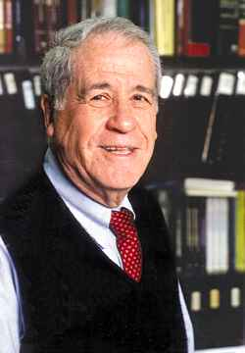
NSABP B-06
N=2163, 1976-1984,
Patients with tumors less than 4 cm, randomized,
    Total mastectomy
    Lumpectomy
    Lumpectomy with RT

Slide 5
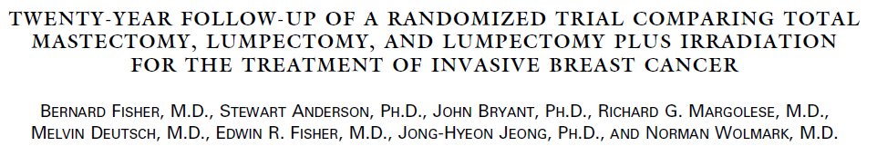
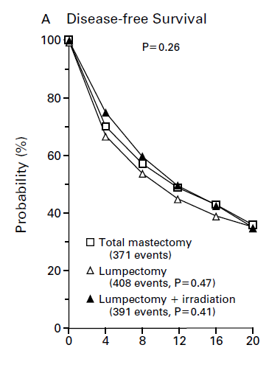

Slide 7
SweBCG91rt trial
  Patient characteristics
1187 patient randomized.
Invasive breast cancer pT1-2NO, operated with breast conserving surgery and axillary node dissection
Randomized to postoperative breast RT or no RT
patients mainly from West
and South of Sweden

Slide 8
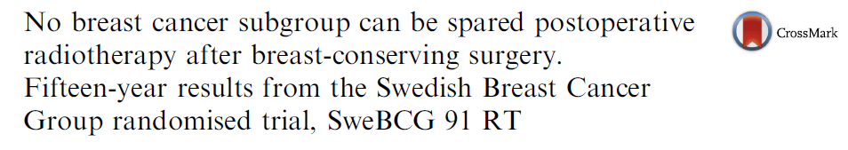
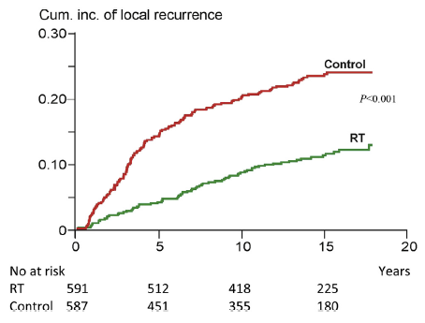

15 yr cum inc No RT 23.9%
15 yr cum in RT 11.5%

Slide 9
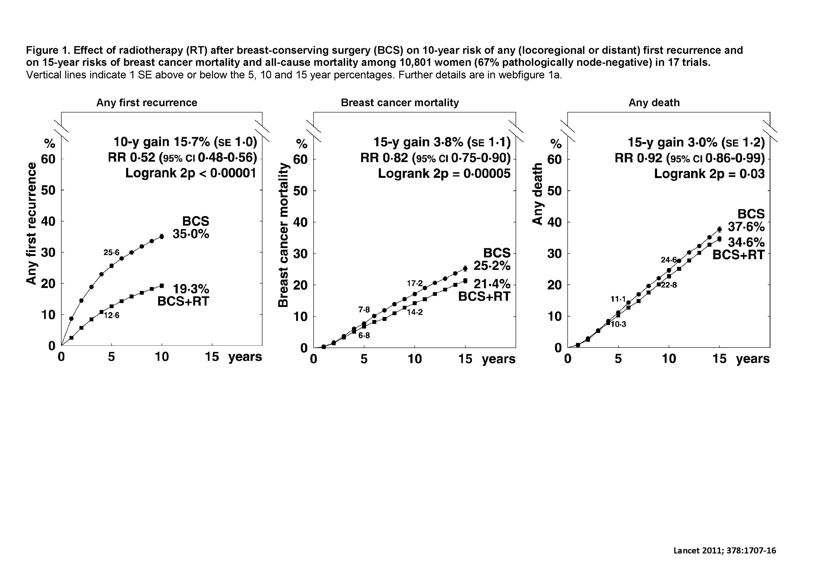
Partiell mastektomi (BCS), +/- strål
EBCTCG Lancet 2011
Notes:
Metaanalys: Effekt av strålbehandling efter bröstbevarande kirurgi. 10 800 kvinnor. 17 Studier. 2/3 lymfkörtelnegativa
Återfall 5 år, 12 vs 23 %
Skillnaden med BC-mortalitet och OS. Ranodmiserade studier, skiljer enbart med +/-RT.

Slide 10
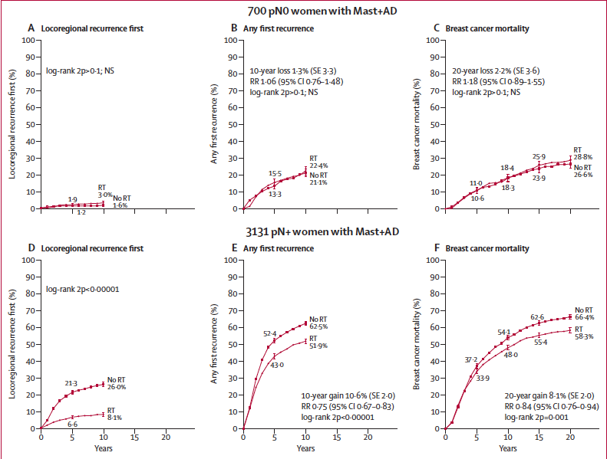
RT efter mastektomi
(ges vid N+)
EBCTCG Lancet 2014

Slide 11
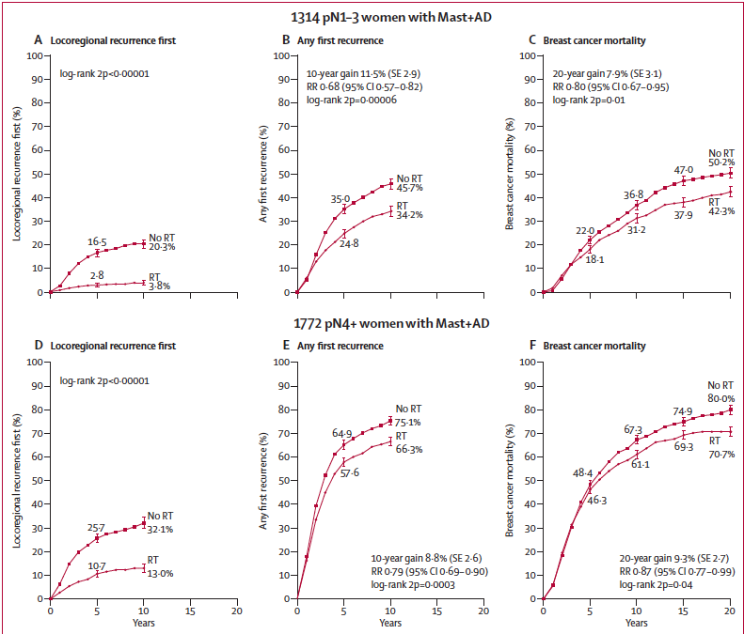
RT efter mastektomi
EBCTCG Lancet 2014

Slide 12
SABCS 2018
Notes:
Senaste metaanalysen, bekräftar bilden av att kurvorna närmar sig varandra, ser ingen sign skillnad i N0 samt i grp 1-3 lgll. BC-död vid 10 år 14,8% vs 16,2%, 1,4% icke sign skillnad.

Slide 13
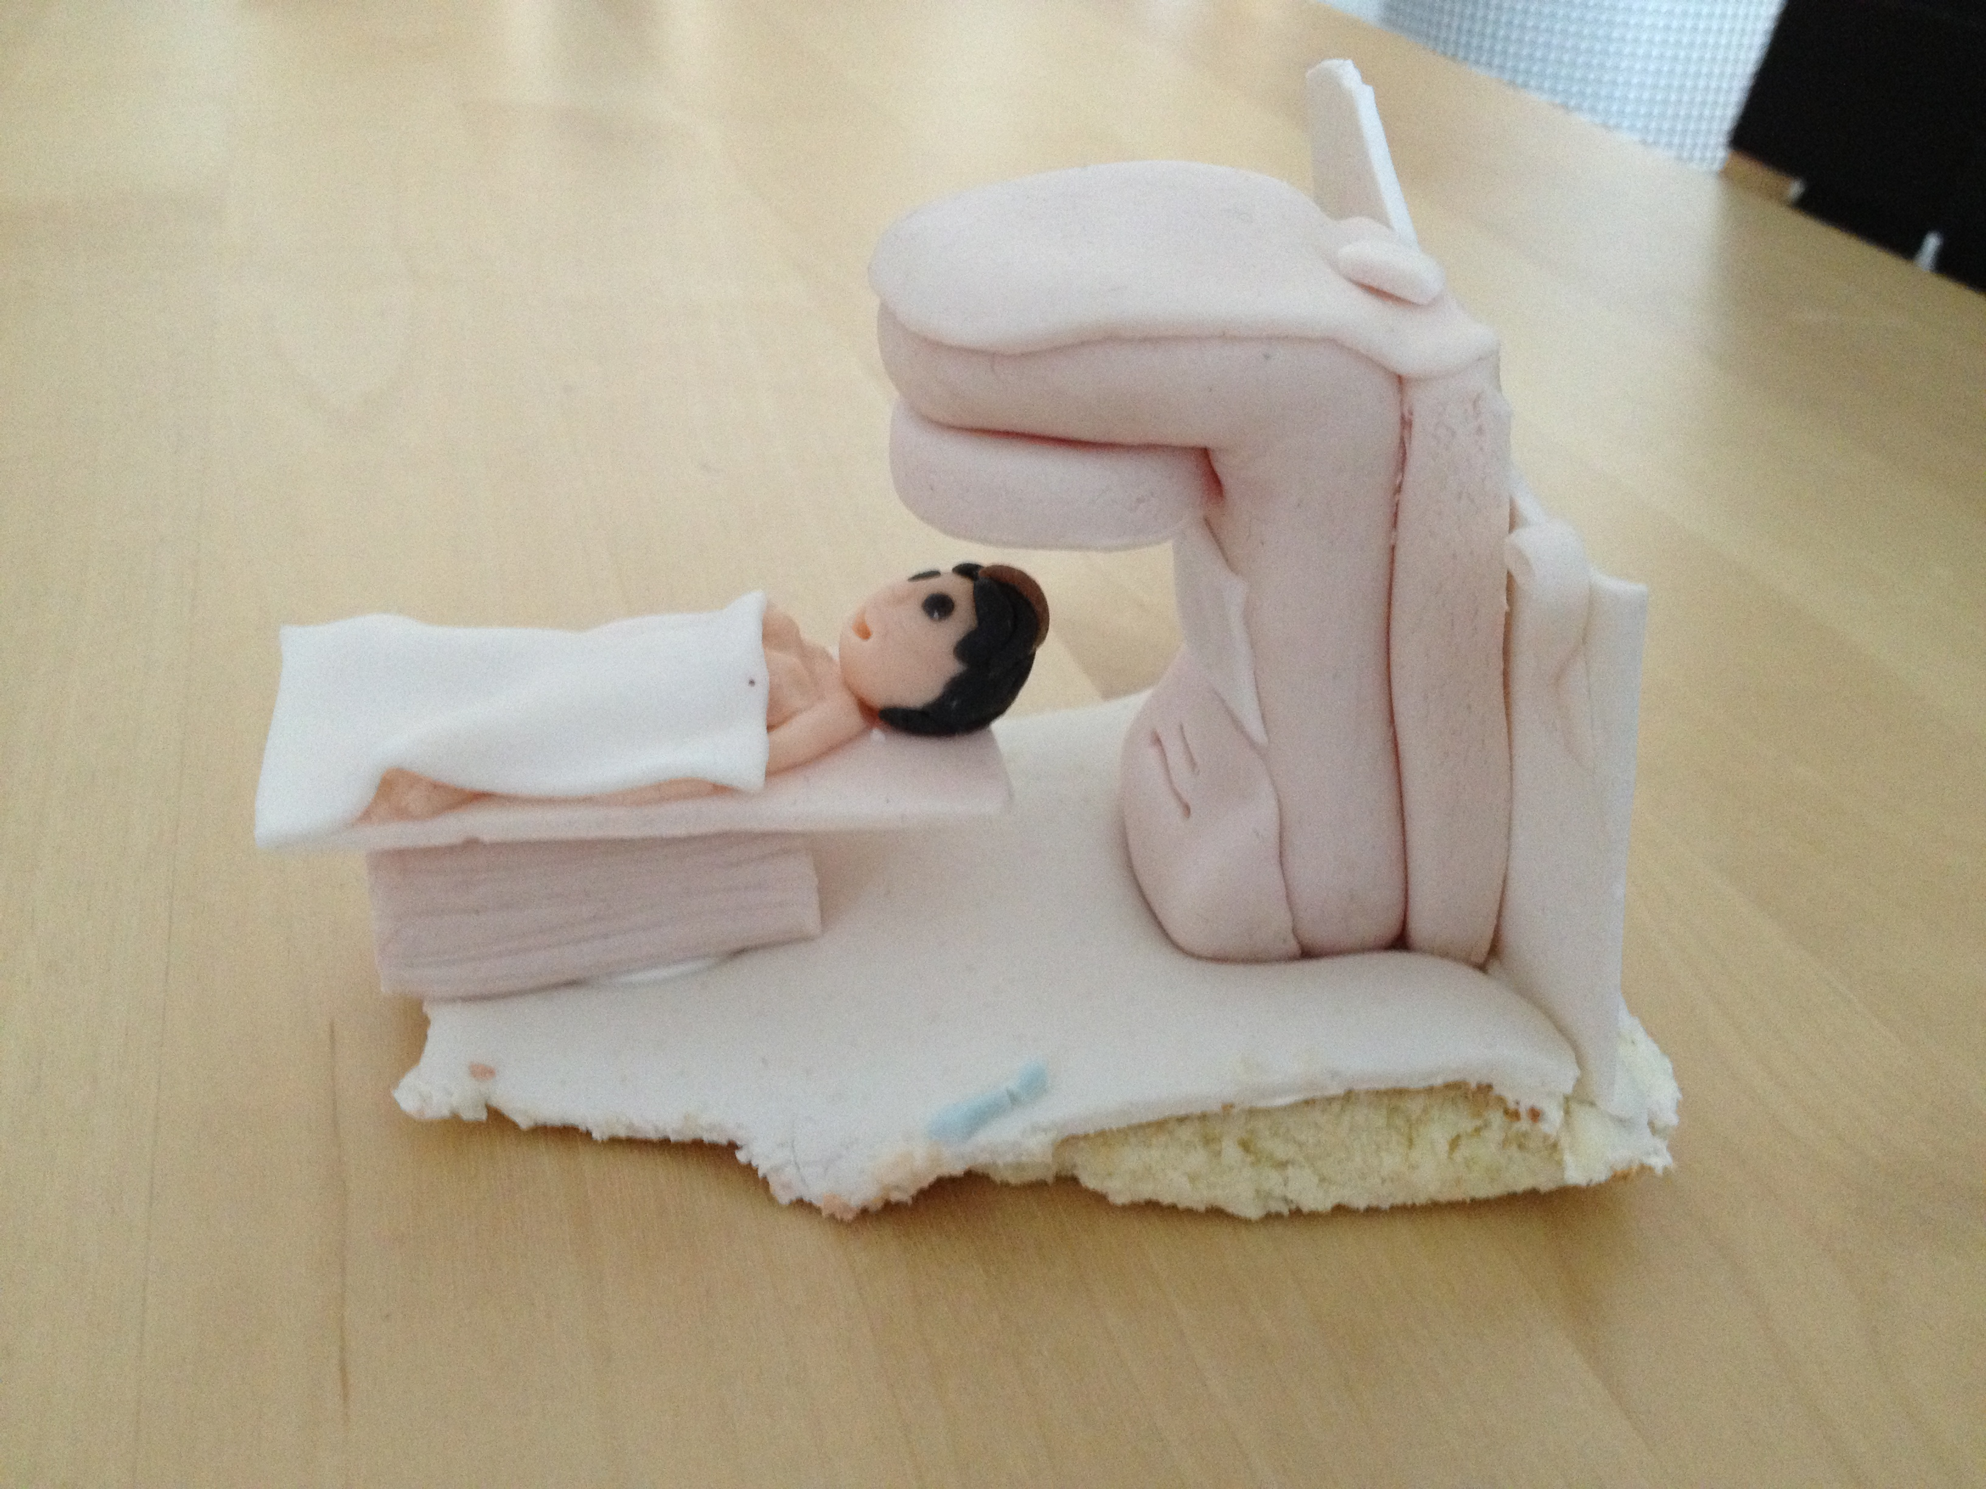
Form/fixation
Planerings CT
Targetdefinition
RT: 5-15 behandlingstillfällen
Notes:
Typer av fraktionering, princip

Slide 14
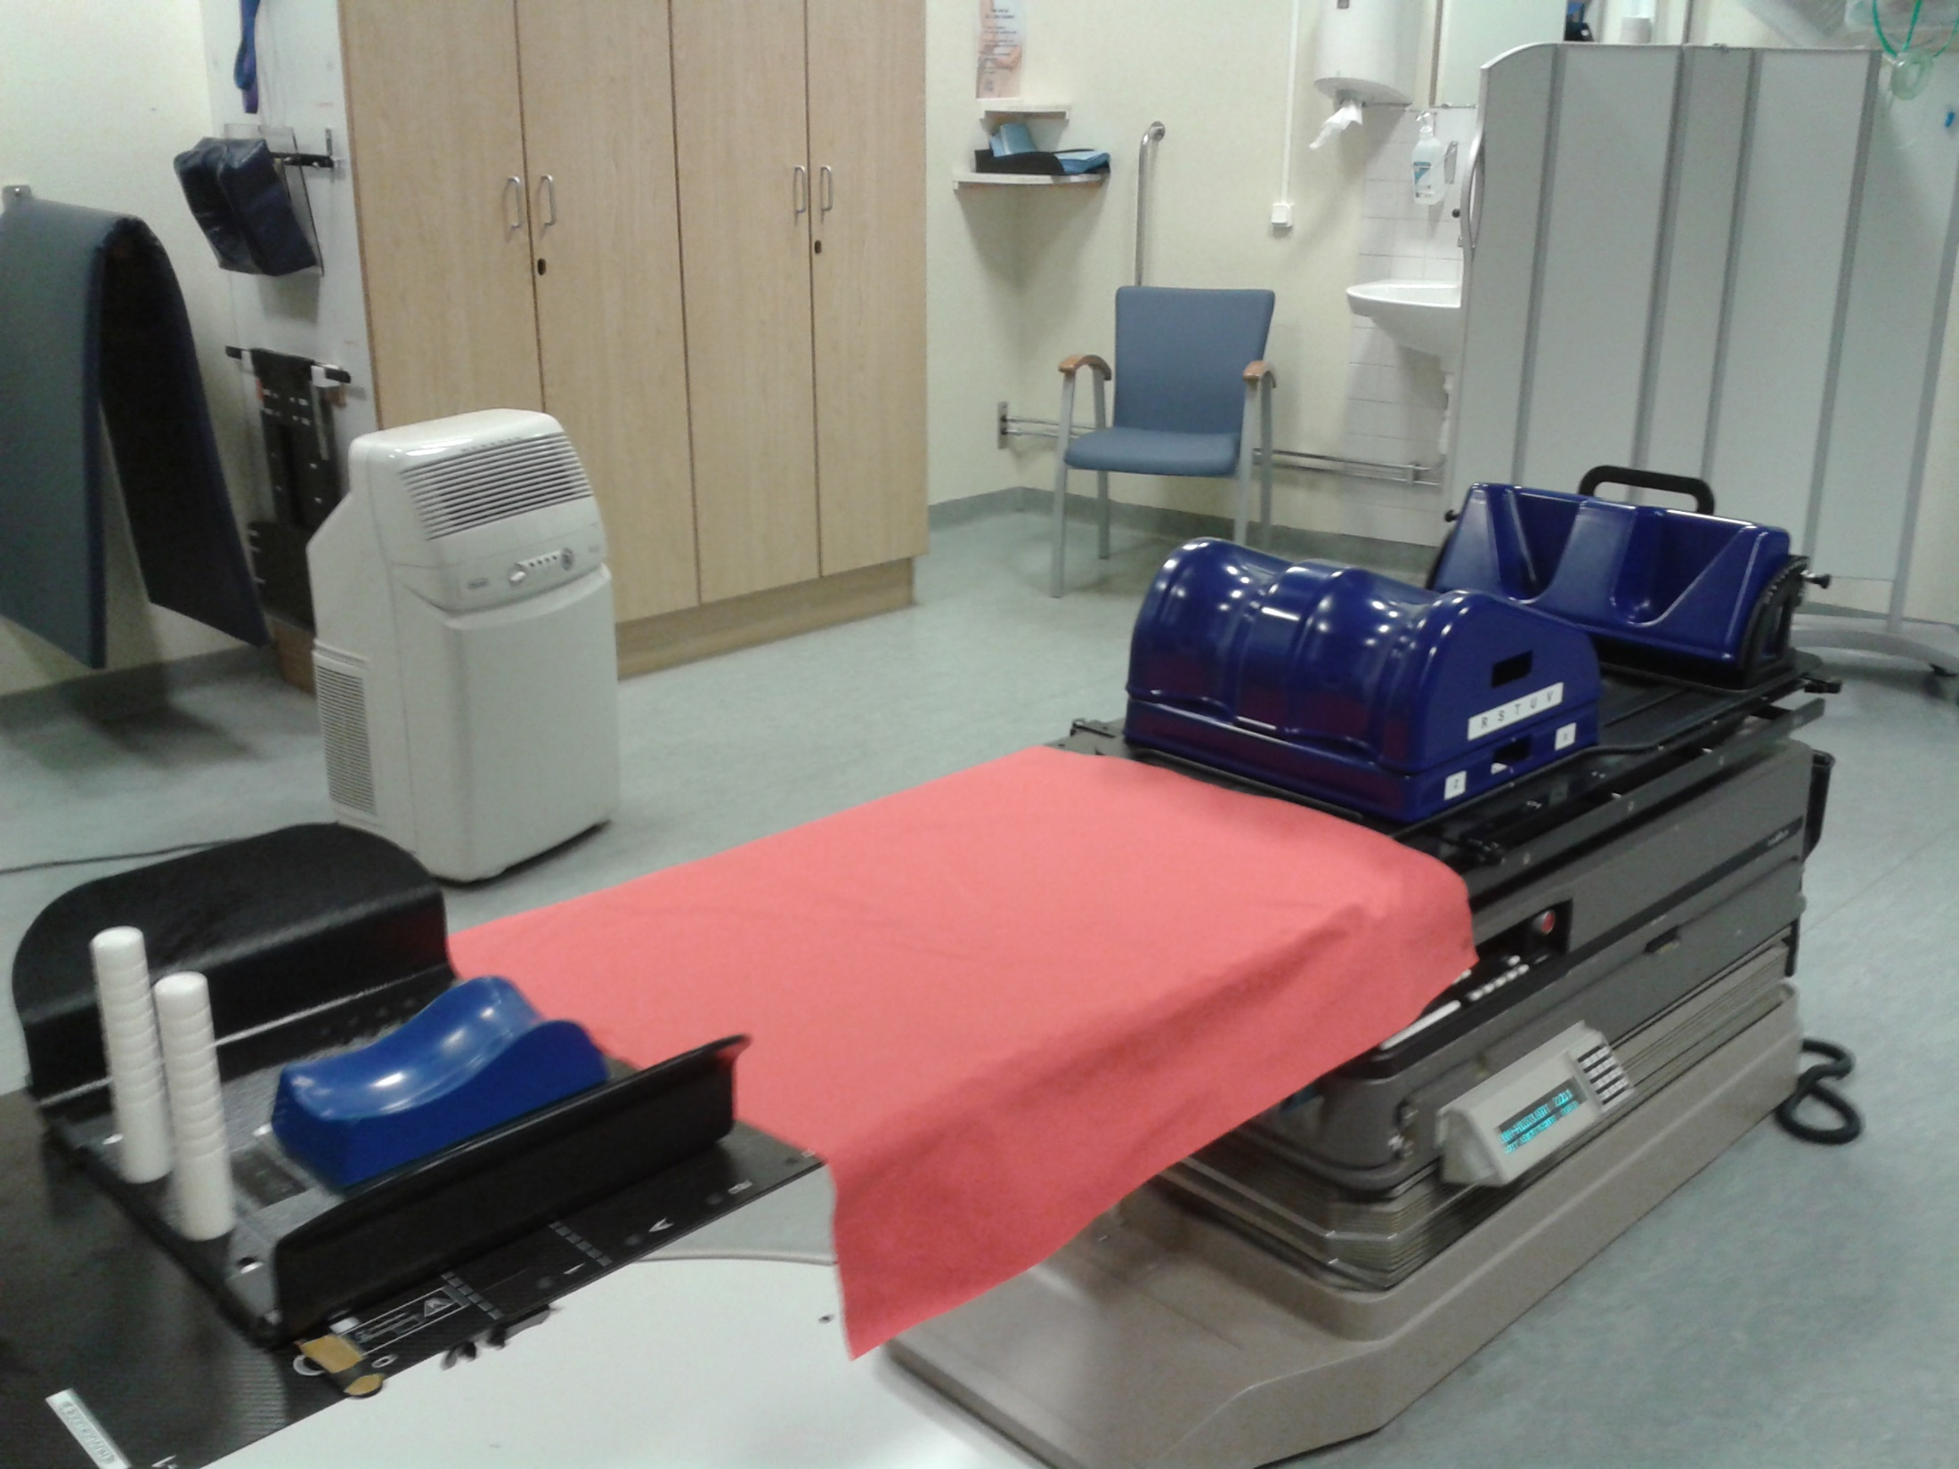

Slide 15
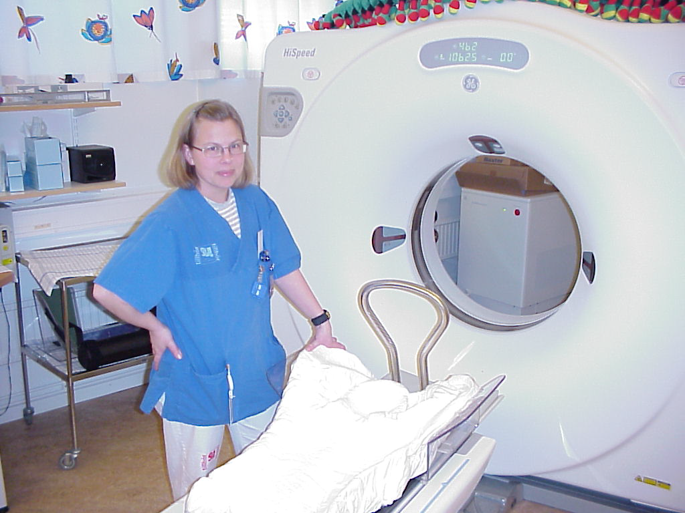
DT för dosplanering

Slide 16
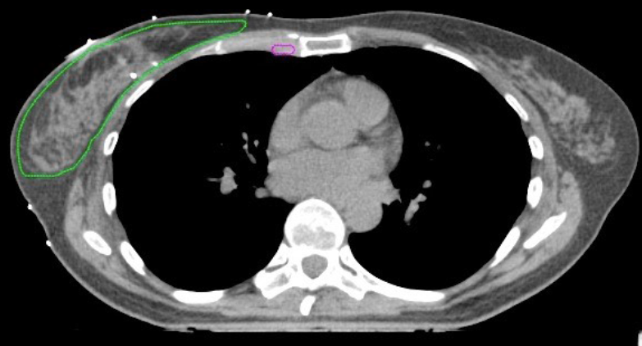
Notes:
Tumörbädd-Clips, tydliga

Slide 17
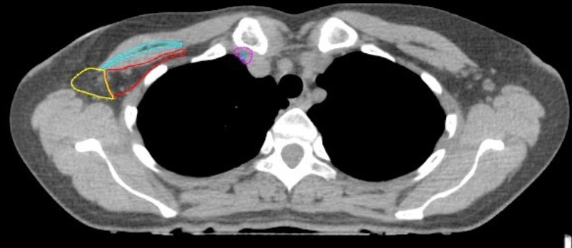
Notes:
Axillclips, ökar ev möjlighten skräddarsydd beh

Slide 18
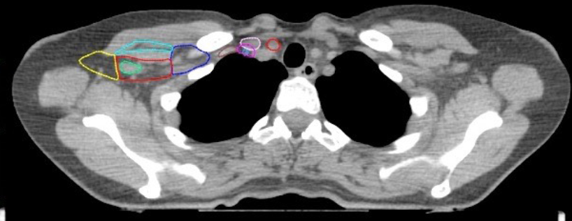

Slide 19
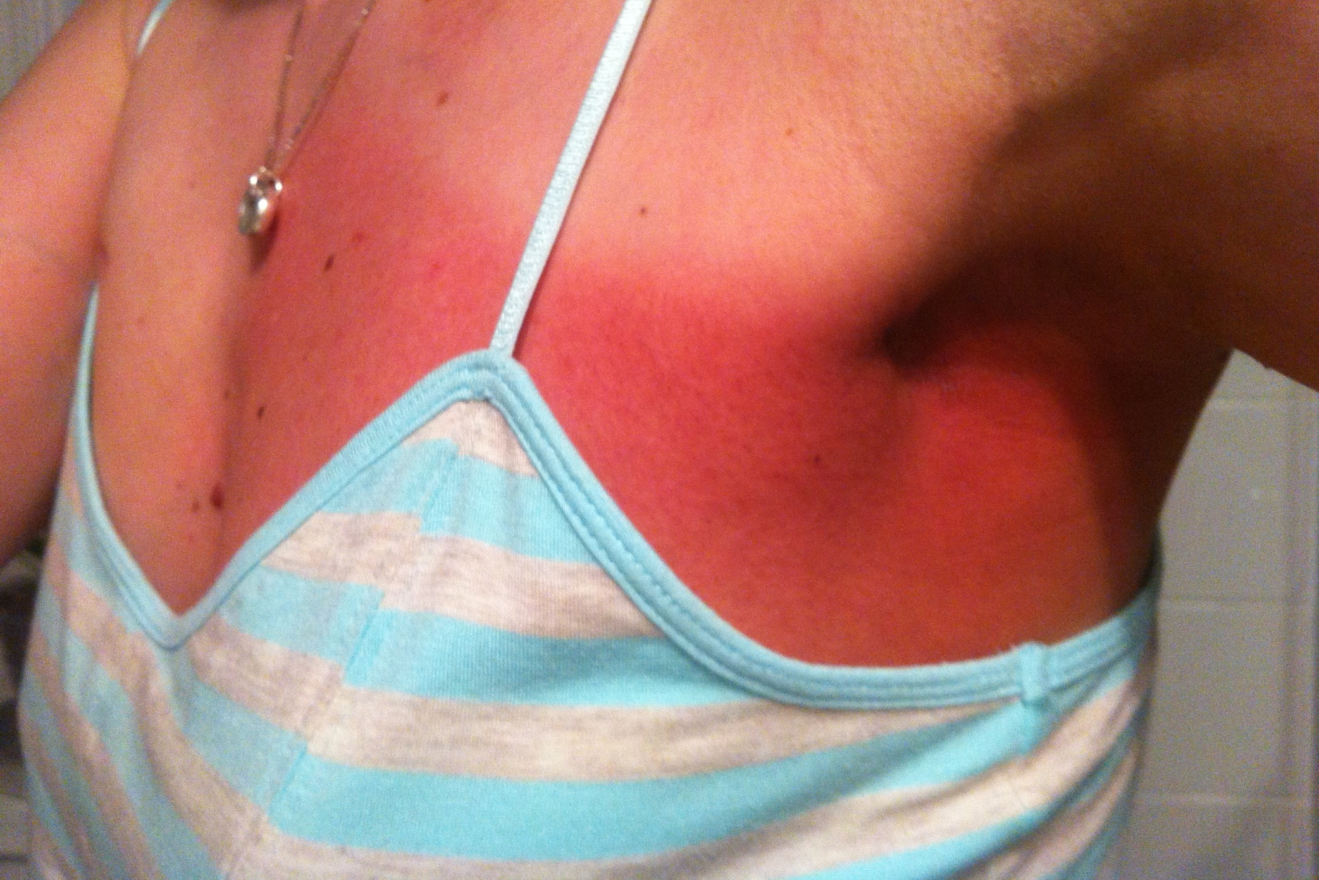
Side effects

Slide 20
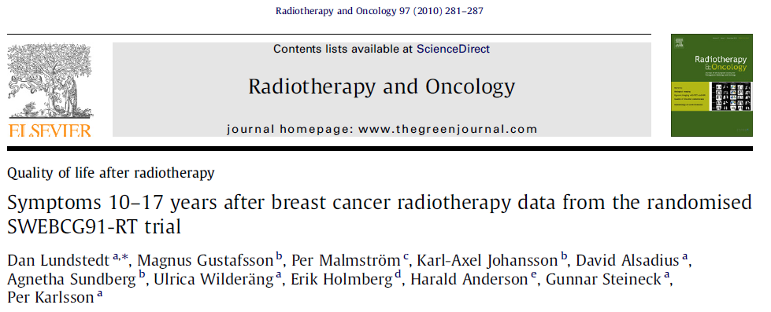
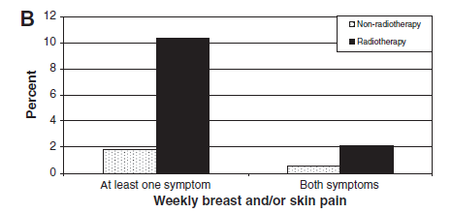

Slide 21
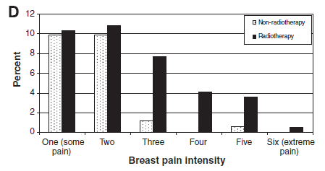

Slide 22
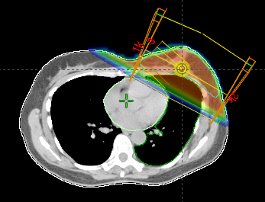
Biverkningar av strålbehandling
Hjärtsjkd
Pneumonit
Hudfibros
Plex Brachialis
Armödem
Sekundär cancer, lungca, kontralat bc
Notes:
Hjärtsjuk: återkommer, ska undvika RT hjärta, skillnad mellan BC-död och OS. Lunga: minska volym, återkommer. Hudfibros: dosfråga (boost återkommer). Plexus brachialis, dosfråga. Armödem: volym och dosfråga. Sekundär cancer, volym, skillnaden mellan BC-död och OS..

Slide 23
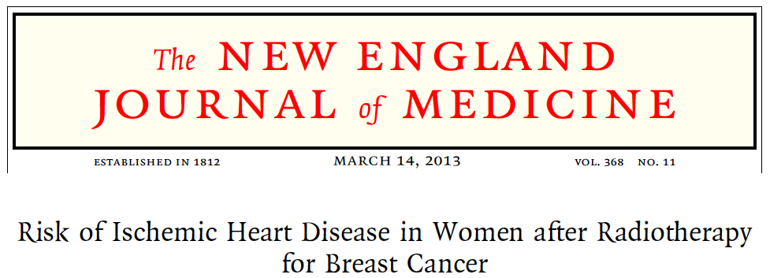
Darby S., NEJM 2013

Slide 24
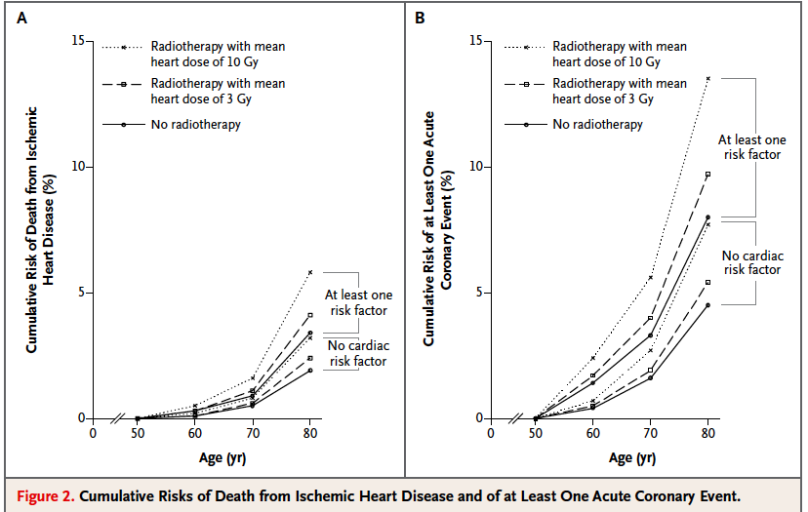
Notes:
7.4% riskökning per Gray (medeldos till hjärtat)
Ex frisk 50 åring har 1.9% risk för hjärthändelse innan 80 år, går med 3 Gy fr 1.9 till 2.4% (0.5% ökning)
Med högre grundrisk (BMI, rökning…) ex går med 3 Gy fr 4.5% till 5.4% (0.9% ökning)

Slide 25
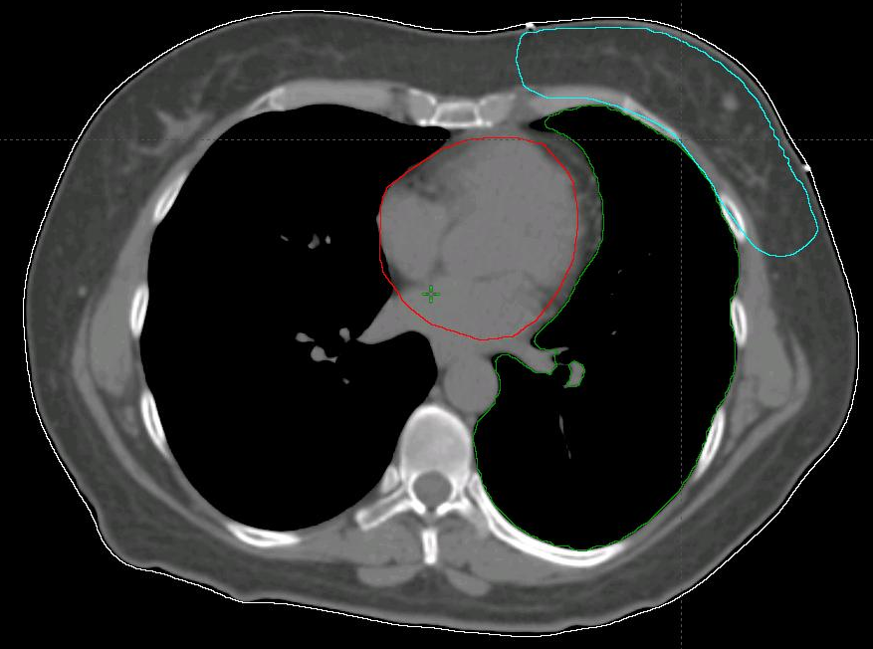
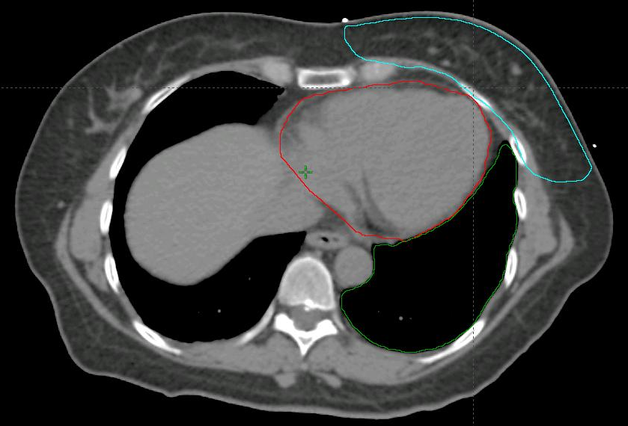
Gating
lungvolym vä = 2,68 l
lungvolym vä = 1,07 l
D_{medel} till ♥ = 1,0 Gy
D_{medel} till ♥ = 6,6 Gy

Slide 26
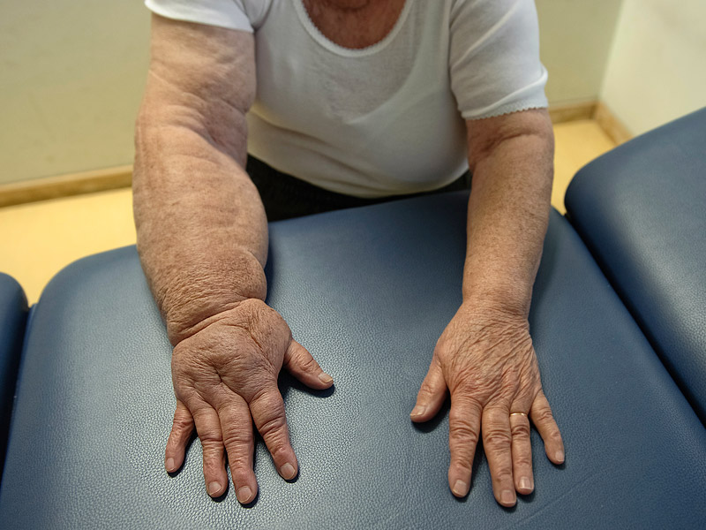
Side effects

Slide 27
FRAKTIONERING

Slide 28
Impact of a Higher Radiation Dose on Local Control and Survival in Breast-Conserving Therapy of Early Breast Cancer: 10-Year Results of the Randomized Boost Versus No Boost EORTC 22881-10882 Trial
50 Gy vs 66 Gy
Bartelink JCO 2007
Notes:
Clips

Slide 29
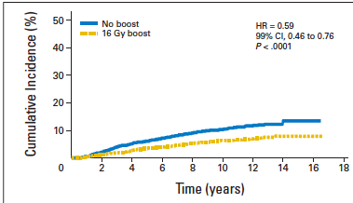
Bartelink JCO 2007
Notes:
Återfall

Slide 30
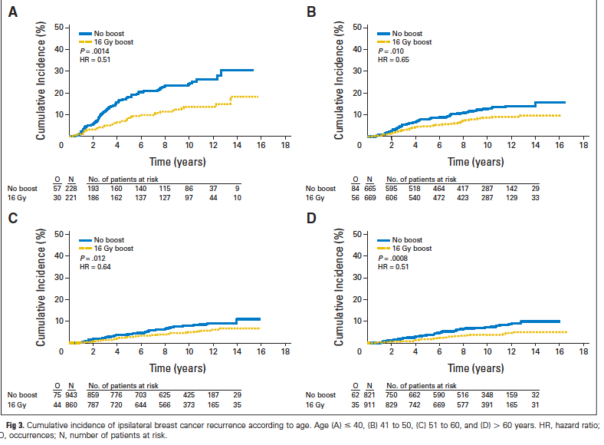
≤40 år
41-50 år
51-60 år
>60 år
Notes:
Riskreduktion för återfall med boost: upp till 40 år 23.9%-13.5%, 40-50 år 7.8%-4.9%, 50-60 år 7.8%-4.9%, över 60 år 7.3%-3.8%
Relativa riskreduktionen är likvärdig, 50 %, dock stor skillnad med den absoluta riskredutktionen. Tolkas olika över hela världen.

Slide 31
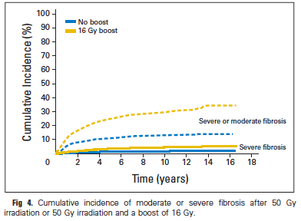

Slide 32
Hypofraktionering
Whelan T (Kanada)
2.0 Gy 25 ggr, 5v, totalt 50.0 Gy
2.66 Gy 16 ggr, 3v, totalt 42.56 Gy
Yarnold J (England)
START
2.0 Gy, 5 v, 25 ggr, totalt 50.0 Gy
2.67 Gy, 3 v, 15 ggr, totalt 40.0 Gy
        Whelan, NEJM, 2010
Yarnold J, Lancet 2008 och Lancet Onc 2013

Slide 33
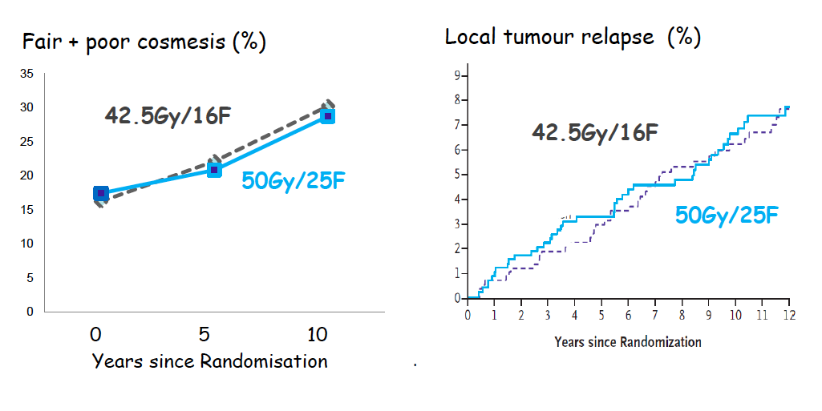

Slide 34
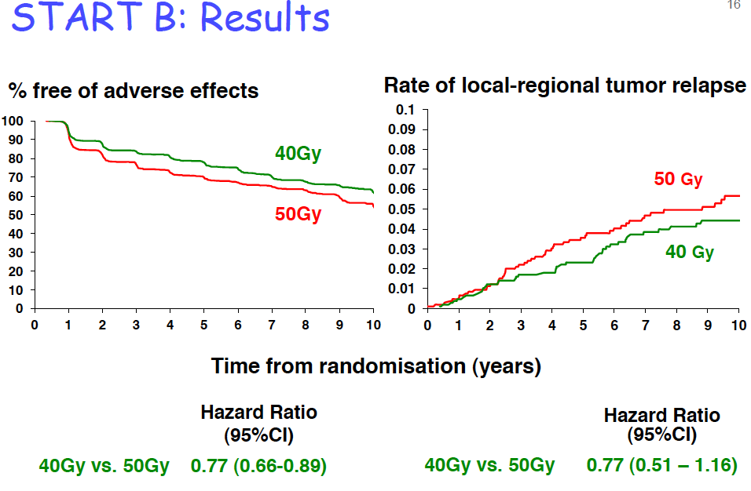

Slide 35
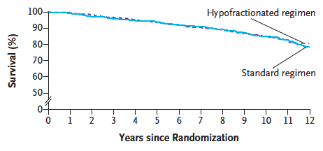

Slide 36
Hypofractionated breast radiotherapy for 1 week versus 3 weeks (FAST-Forward): 5-year efficacy and late normal tissue effects results from a multicentre, non-inferiority, randomised, phase 3 trial
Lancet. 2020 May 23; 395(10237): 1613–1626.

Slide 37
Hur ska vi tolka lymfkörtelstatus efter preoperativ systembehandling?
cN1 -> ypN0
cN0 -> ypN0
Randomiserad fas III data saknas i dagsläget
Retrospektiva studier har selektionsbias.
Svårt dra säkra slutsatser.

Slide 38
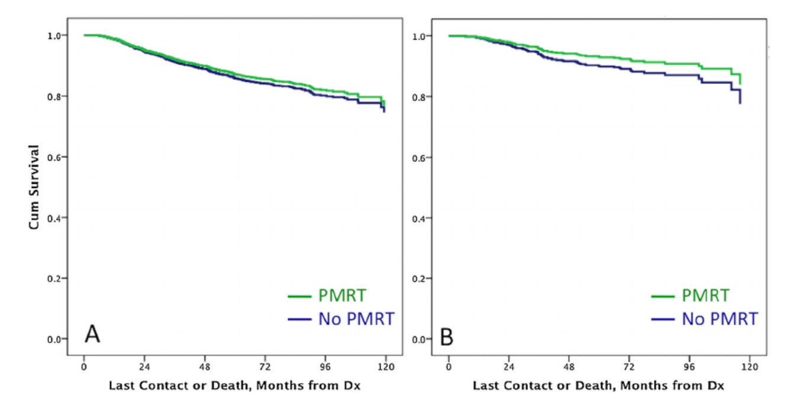
PMRT efter NAC vid cN1-2
cN1 -> ypN0
cN2 -> ypNO
National Cancer Data Base, NCDB. Identifierade 8321 patienter som behandlats under år 2004-2008 med NAC för cN1-2.
Vid ypN0 fanns dock ingen OS fördel med PMRT
5 yr OS
PMRT 87,3%
Ej PMRT 86%
P=0,429
5 yr OS
PMRT 92,9%
Ej PMRT 90,1%
P=0,206
Kantor etal J Surg Onc 2017

Slide 39
RT efter neoadjuvant kemoterpi (NAC)
Färre lokoregionala återfall om pCR uppnås efter neoadjuvant kemoterpi (NAC).
Vissa retrospektiva data talar för att regional strålbehandling kan undvikas om pCR eller ypN0 uppnås, dock blandade resultat.
Riskfaktorer: ålder, kliniskt stadie, subtyp, respons
Vid cN1 -> ypN0 avvakta randomiserade studier. RNI rekommenderas generellt för dessa.
cN0 -> ypN0: Rimligtvis marginell tilläggsnytta av regional RT, ingen anledning att utöka indikationen för adjuvant regional RT till cN0 -> ypN0-grp.
Notes:
1-Riskfaktorer som verkar ha betydelse för återfall vid ypN0 är:
Ålder: yngre högre risk än äldre
Kliniskt stadie: cT3 sämre än stadie I-II
Subtyp: TN sämre än Luminal A
Respons: ypT+ sämre än ypT0
2- lågriskfaktorer är cN0, ypN0, vet att mikromet ingen fördel med axillbehandling IBCSG 23-01, dessutom hamnat i grp med 1-3 lgll (med mindre nytta av RNI)

Slide 40
FRAMÅT

Slide 41
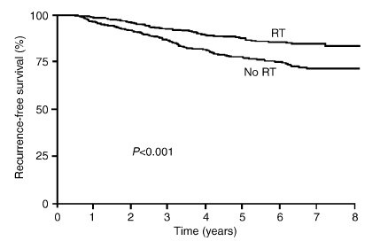
We need to identify the groups
Radioresistent
RT benefit
No need of RT

Slide 42
15 yr cum inc No RT 23.9%
15 yr cum in RT 11.5%

Slide 43
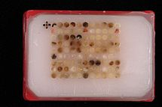
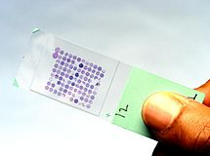
SweBCG-91rt
1,003 tumor blocks have been colleted
Tissue Micro Arrays (TMA:s) have been prepared in collaboration with Lund
Anikó Kovacs och Elisabeth Werner Rönnerman, breast pathologists in Gothenburg have classified all the tumors with modern immunohistochemistry

Slide 44
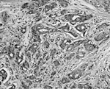
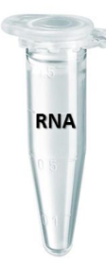
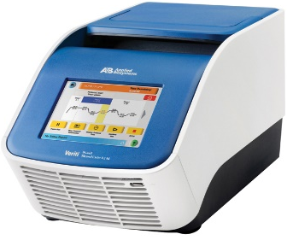
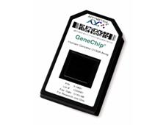

Sample Processing Overview in collaboration with PFS-genomics
Lori Pierce, Corey Speers, Felix Feng, Laura Chang et al
University of Michigan
Tumor specimen
RNA isolation
cDNA amplification
Microarray
Data analysis
Affymetrix Human Exon ST 1.0 array, which includes approximately 5 million probes directed against 1.4 million RNA transcripts.

Slide 46
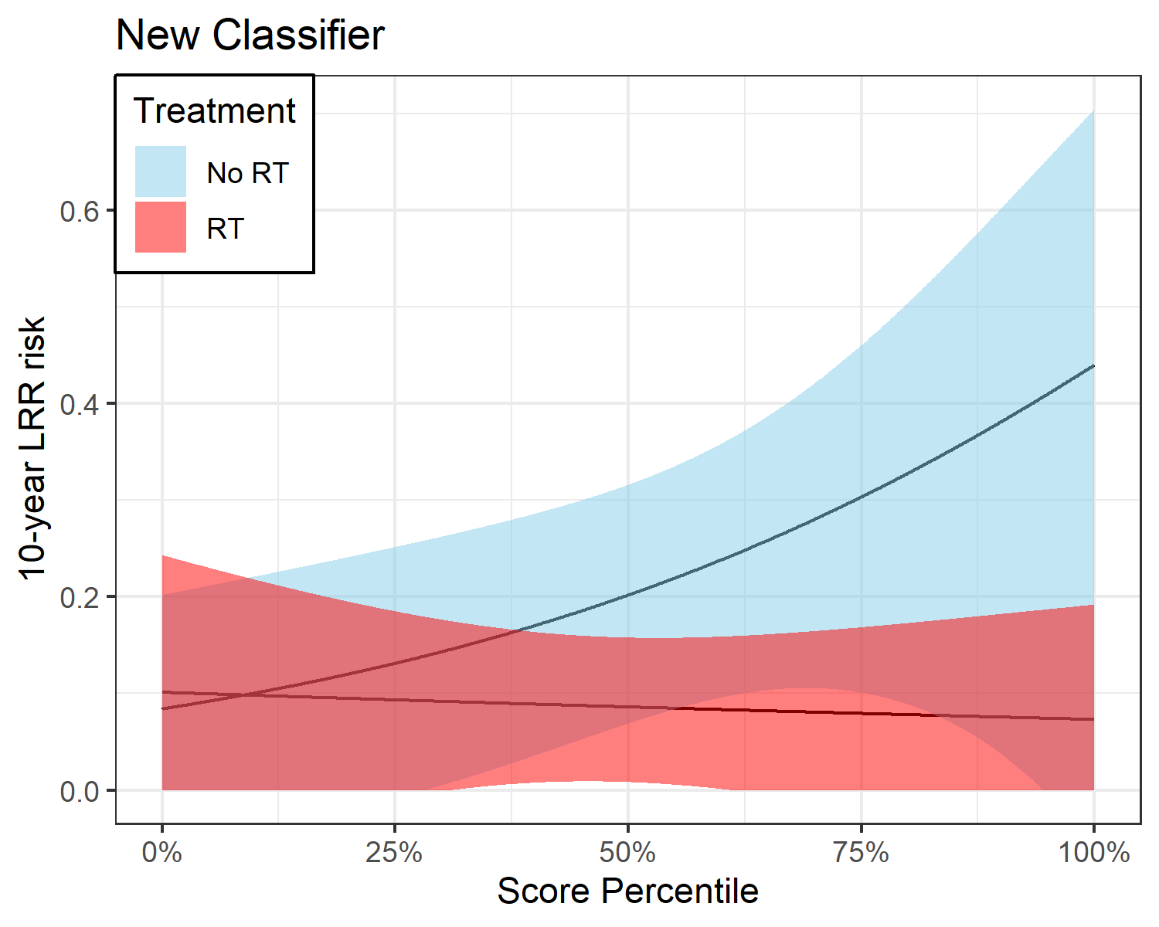
POLAR: Validation in Princess Margaret, Interaction Plot
POLAR – LRR risk
ASCO 2021, Sjöström et al

Slide 47
Sammanfattning
Strålbehandling minskar risken för lokalrecidiv påtagligt.
För cirka vart 4:e återfall som förhindras inom 5 år ses en minskning med ett bröstcancerdödsfall efter 15 år.
Strålbehandling ges:
mot bröstet efter bröstbevarade kirurgi
mot bröst/thoraxvägg och lymfkörtelområden (fossa scl, övre axill, övre paratsrernal), vid lymfkörtelpositiv bröstcancer.
Utvecklingen går mot mer partiell strålbehandling
och forskning pågår runt genomiska profiler för att avgöra vem som behöver strålbehandling

Slide 48
Frågor?

